Slide 1
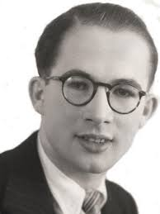

Pilgern 2018
Der Pilgerweg der Pfarre Auwiesen
Spiritueller Gedenkweg - Marcel Callo

Slide 2
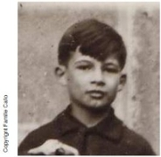
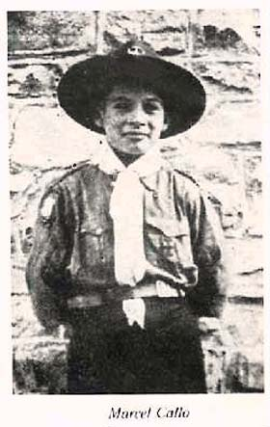
Das Leben von Marcel Callo
Geboren am 6. Dezember 1921 in Rennes in einer tief religiösen Familie
Als Kind aktives Mitglied bei den Pfadfindern
Mit 13 Jahren Beitritt in die
„Christlichen Arbeiterjugend“
In der Jugend beginnt Marcel eine Buchdrucker-
lehre
Im 2. Weltkrieg wurde er nach Deutschland zur Zwangsarbeit verschleppt:
„Ich gehe nicht als Arbeiter dorthin – ich fahre als Missionar“
Im Lager von Zella-Mehlis arbeitete Marcel in einer Waffenfabrik – im Lager sammelte er seine Kameraden zum Gottesdienst und war als Krankenpfleger und Chorleiter tätig

Slide 3

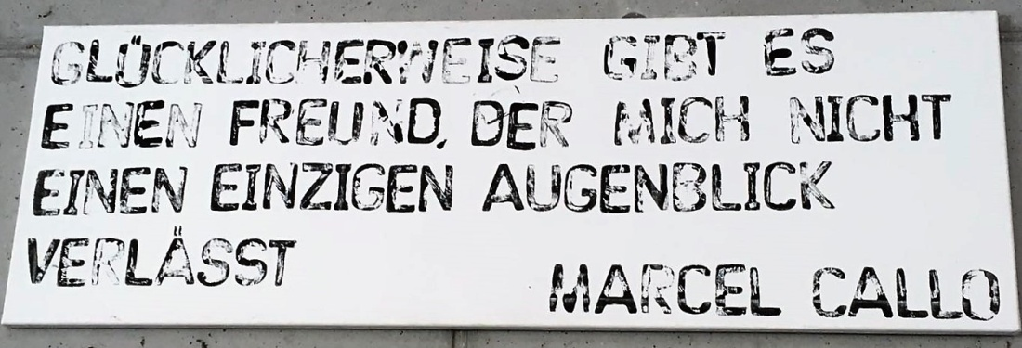
Das Leben von Marcel Callo
Gründung einer katholischen Aktionsgruppe aus Jungarbeitern und Pfadfindern
Die Aktionsgruppe wurde verboten –
Marcel Callo muss für 5 Monate ins Gefängnis in Gotha
Im Anschluss wird er in das Konzentrationslager
Mauthausen/Gusen abtransportiert

Slide 4
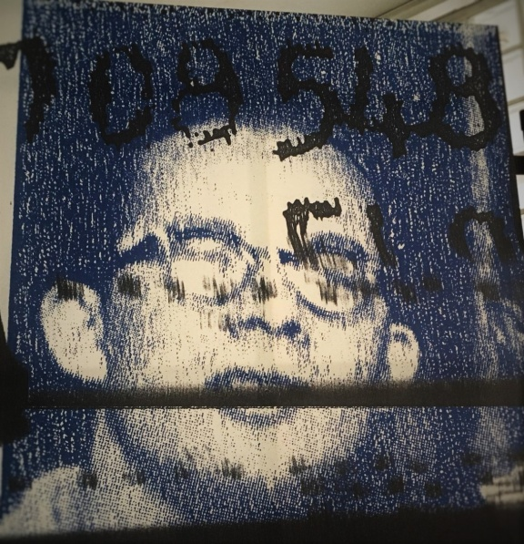
Das Leben von Marcel Callo
Er lebte im Konzentrationslager KL Gusen II und arbeitete im unterirdischen Flugzeugwerk B8 Bergkristall in St. Georgen an der Gusen
Krank und geschwächt wurde er in das „Krankenrevier“ im Konzentrationslager Mauthausen überstellt
Marcel Callo starb am 19. März 1945
1987 wurde Marcel Callo seliggesprochen

Slide 5
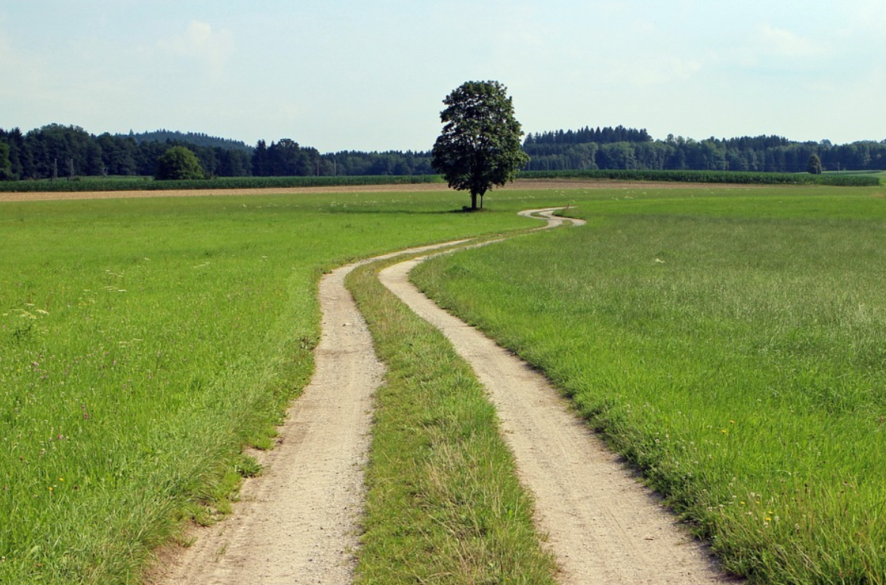
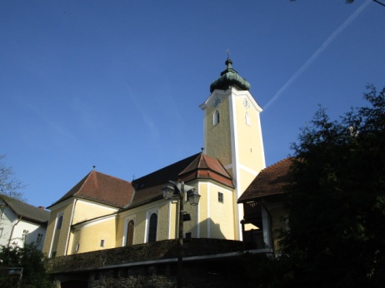
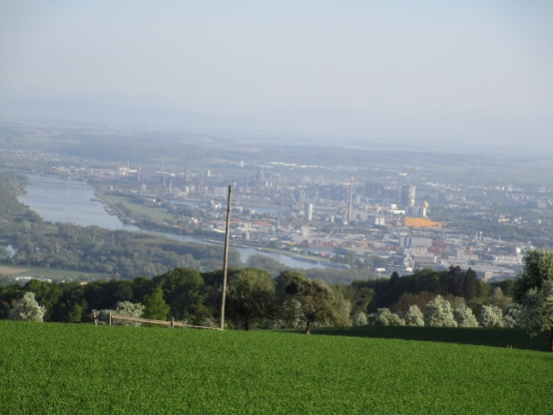
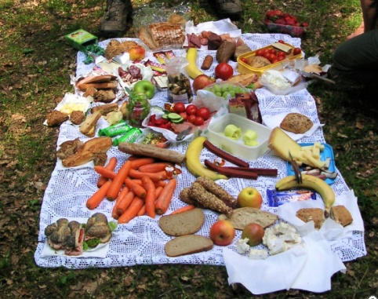
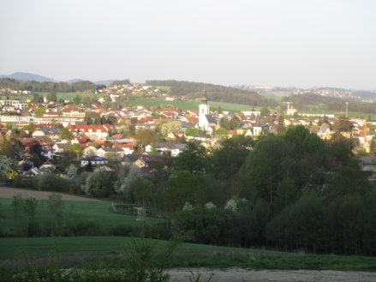
Gedenkweg Marcel Callo
1. Tag:
Treffpunkt: Pfarre Auwiesen → Fahrt mit der Straßenbahn nach Biesenfeld
St. Magdalena
Oberbairing
Oberndorf
Gemeinsame Jause
Altenberg
Gehzeit: 4 ½ Stunden – 16,5 km

Slide 6
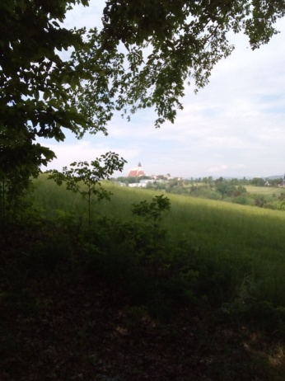
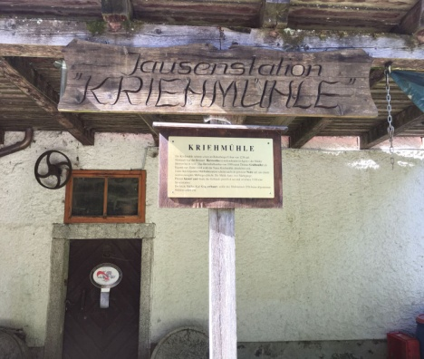
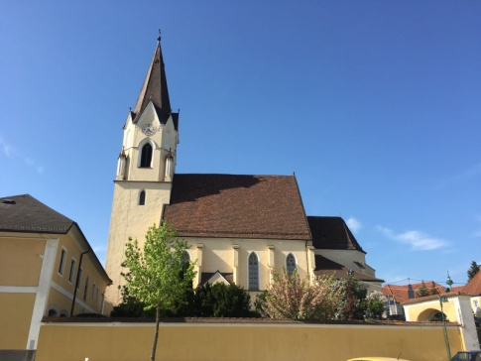
Gedenkweg Marcel Callo
2. Tag:
Oberndorf
Wartberg
Ried in der
Riedmark
Mittagessen
Kriehmühle
Gehzeit: 8 Stunden – 28 km

Slide 7
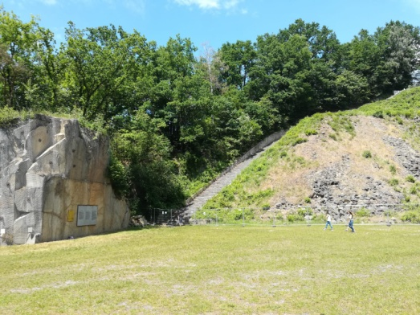
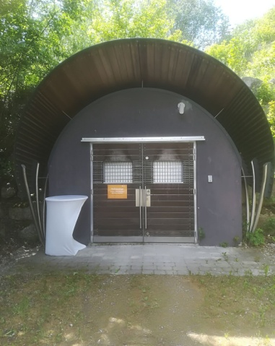
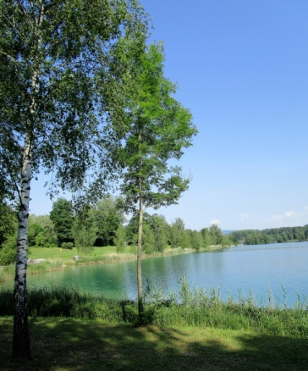
Gedenkweg Marcel Callo
3. Tag:
Ried in der
Riedmark
KZ Mauthausen
Ausee
B8 Bergkristall Stollen –
St. Georgen an der Gusen (Messe)
Gehzeit: 6 Stunden – 23 km

Slide 8
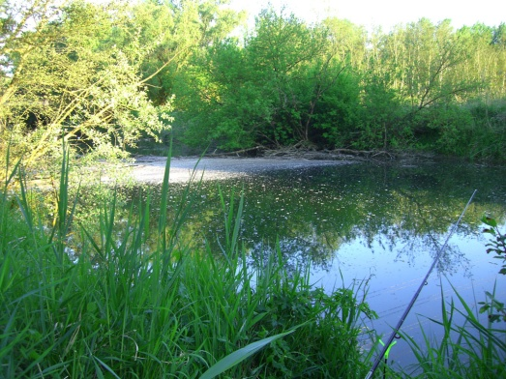
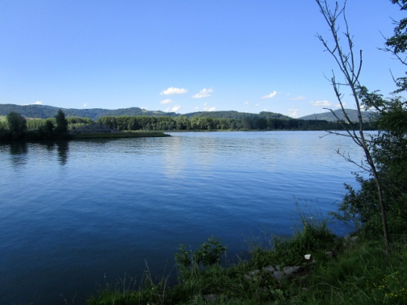
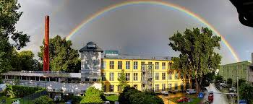
Gedenkweg Marcel Callo
4. Tag:
Asten
Weikerlsee
Traunspitz
Gehzeit: 4 Stunden – 17 km

Slide 9
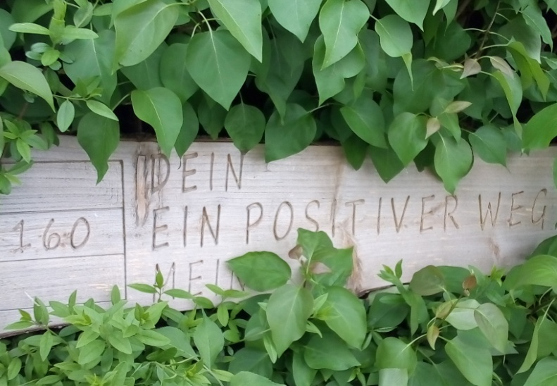
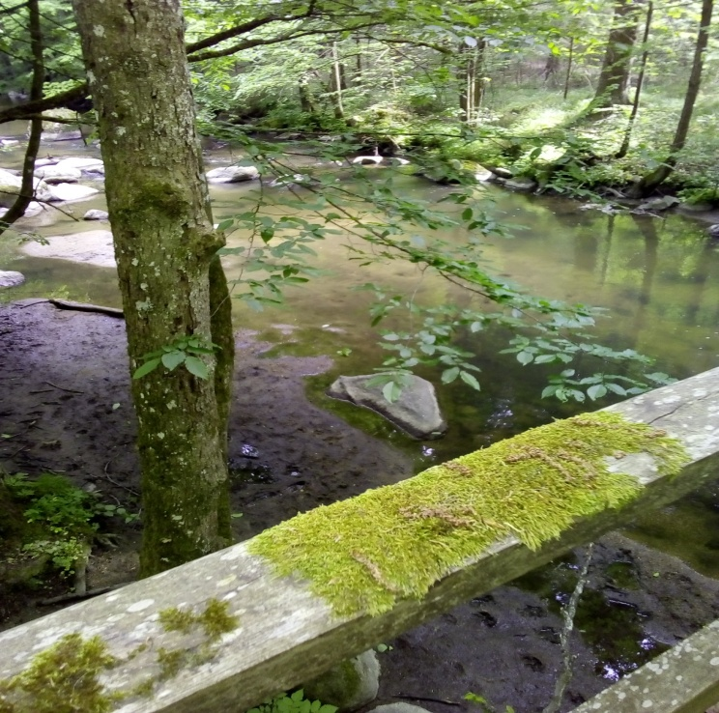
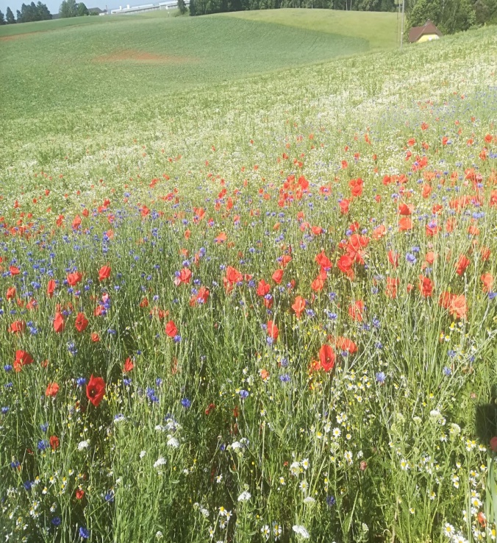
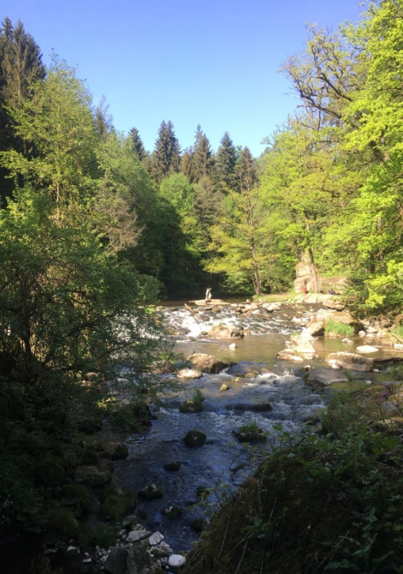
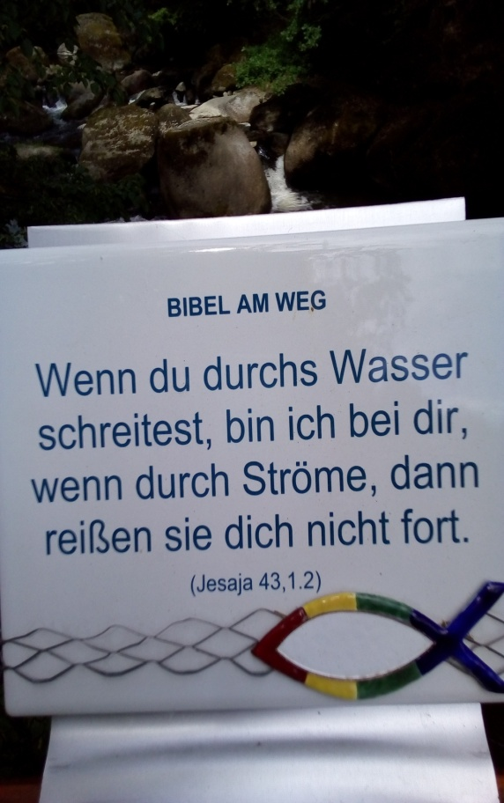
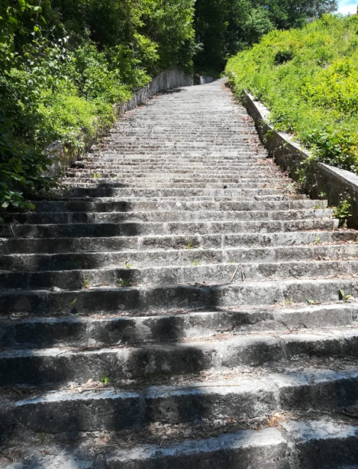
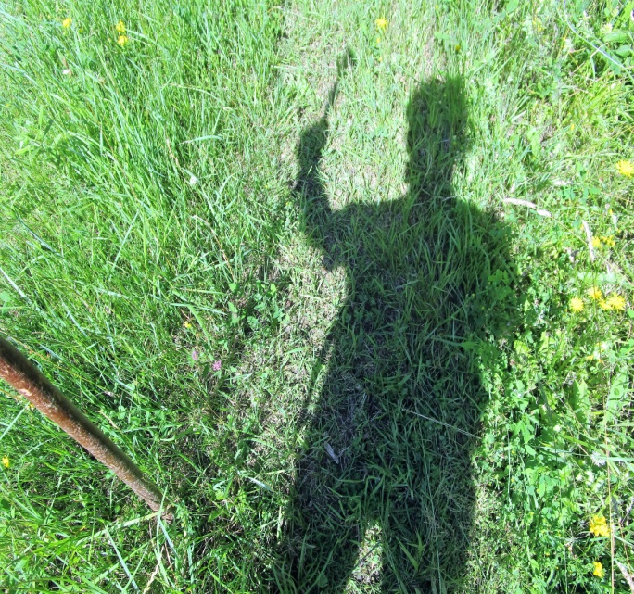
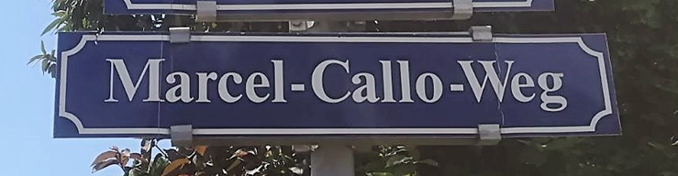
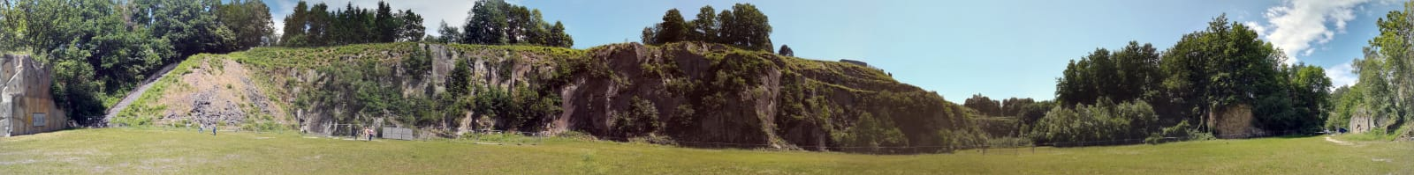
Impressionen

Slide 10
Gedenkweg - Marcel Callo
Der Pilgerweg der Pfarre Auwiesen

